Slide 1
Эко-отдых в старо-русском стиле
Пермский государственный аграрно-технологический университет
имени Д. Н. Прянишникова
Инициативная разработка

Slide 2
Описание проекта
Деревня в старо-русском стиле
Бревенчатые дома, бани
Русский быт и традиции
Свежая выпечка из печи
Деревянная церковь
Скотный двор

Slide 3
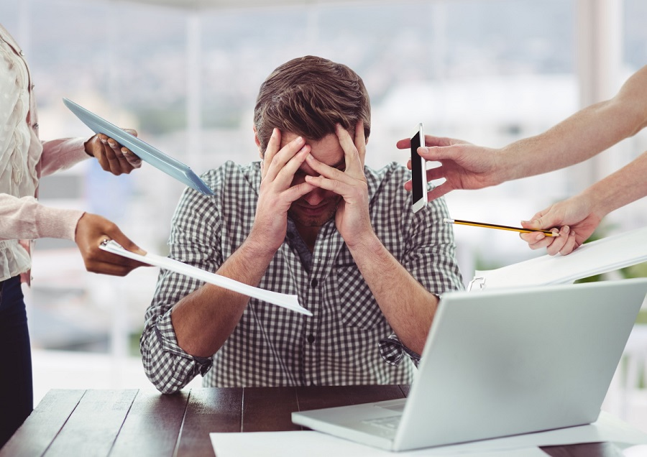
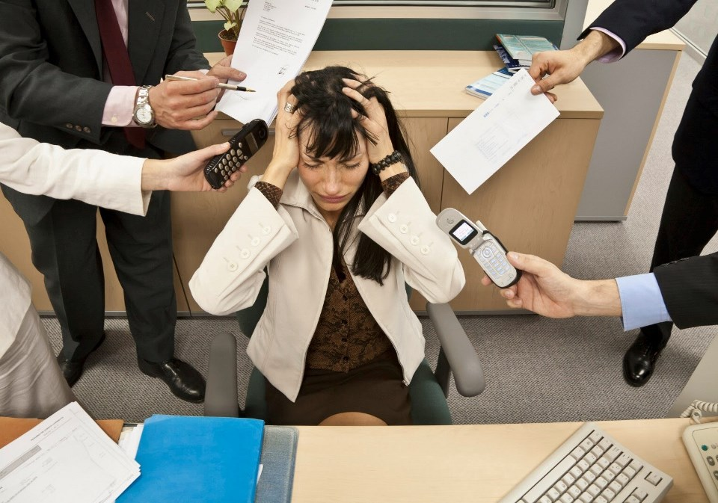
Пользователь и его проблема

Slide 4
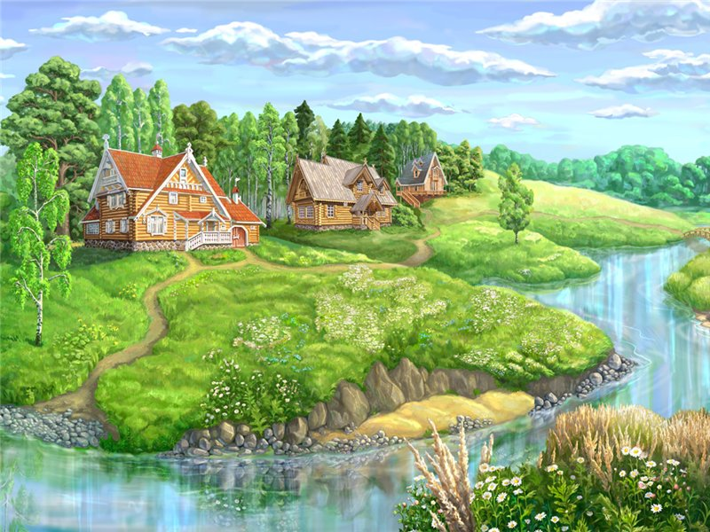
Решение

Slide 5
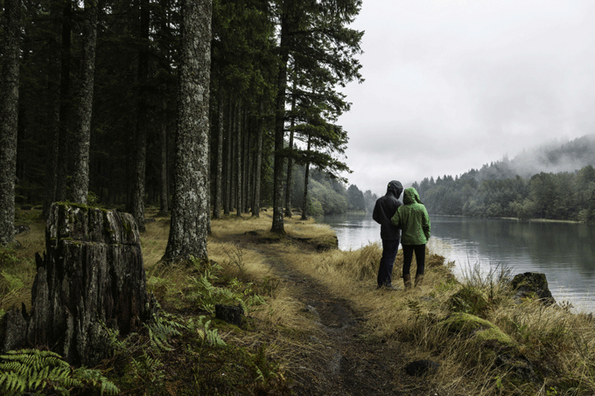
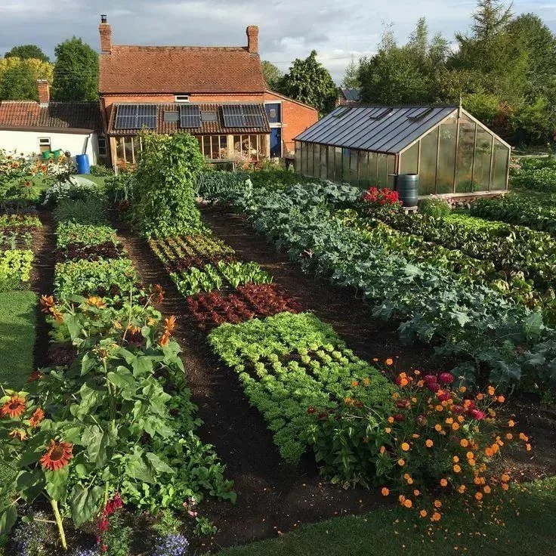
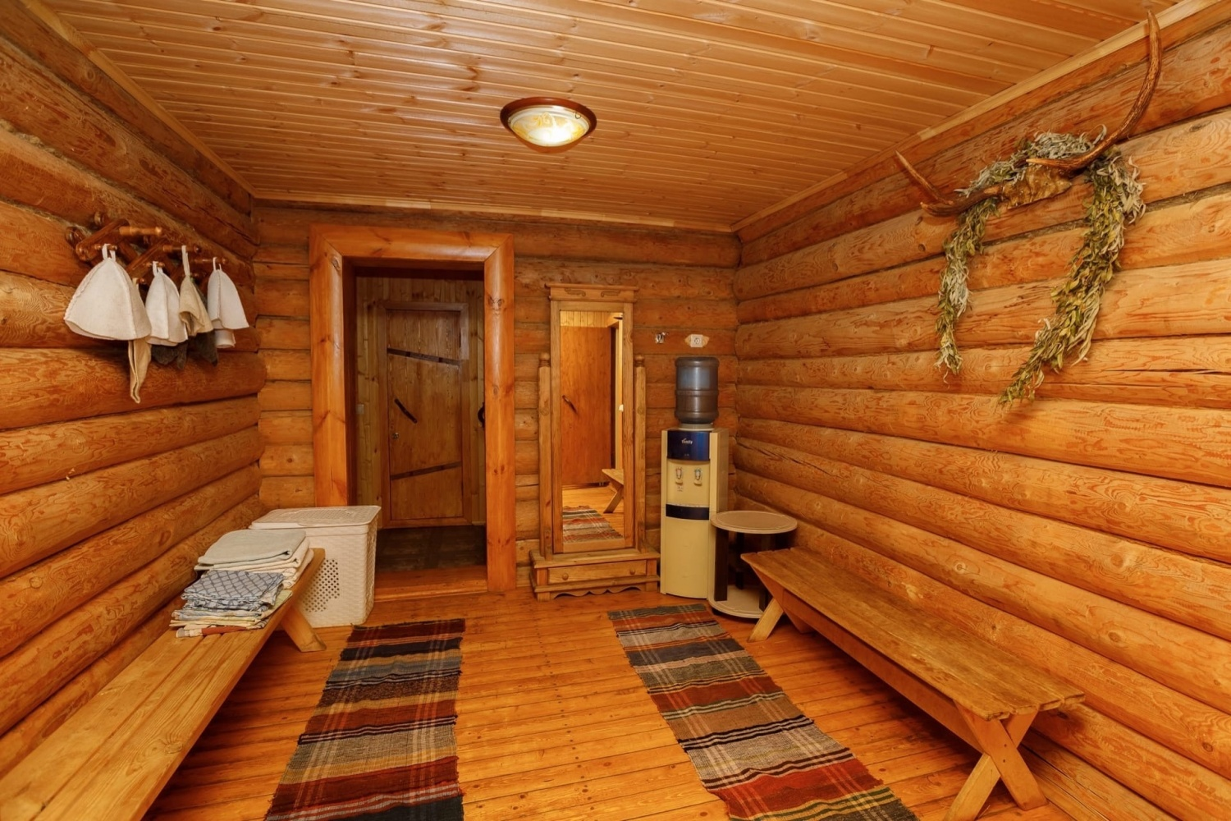
Аналоги решения

Slide 6
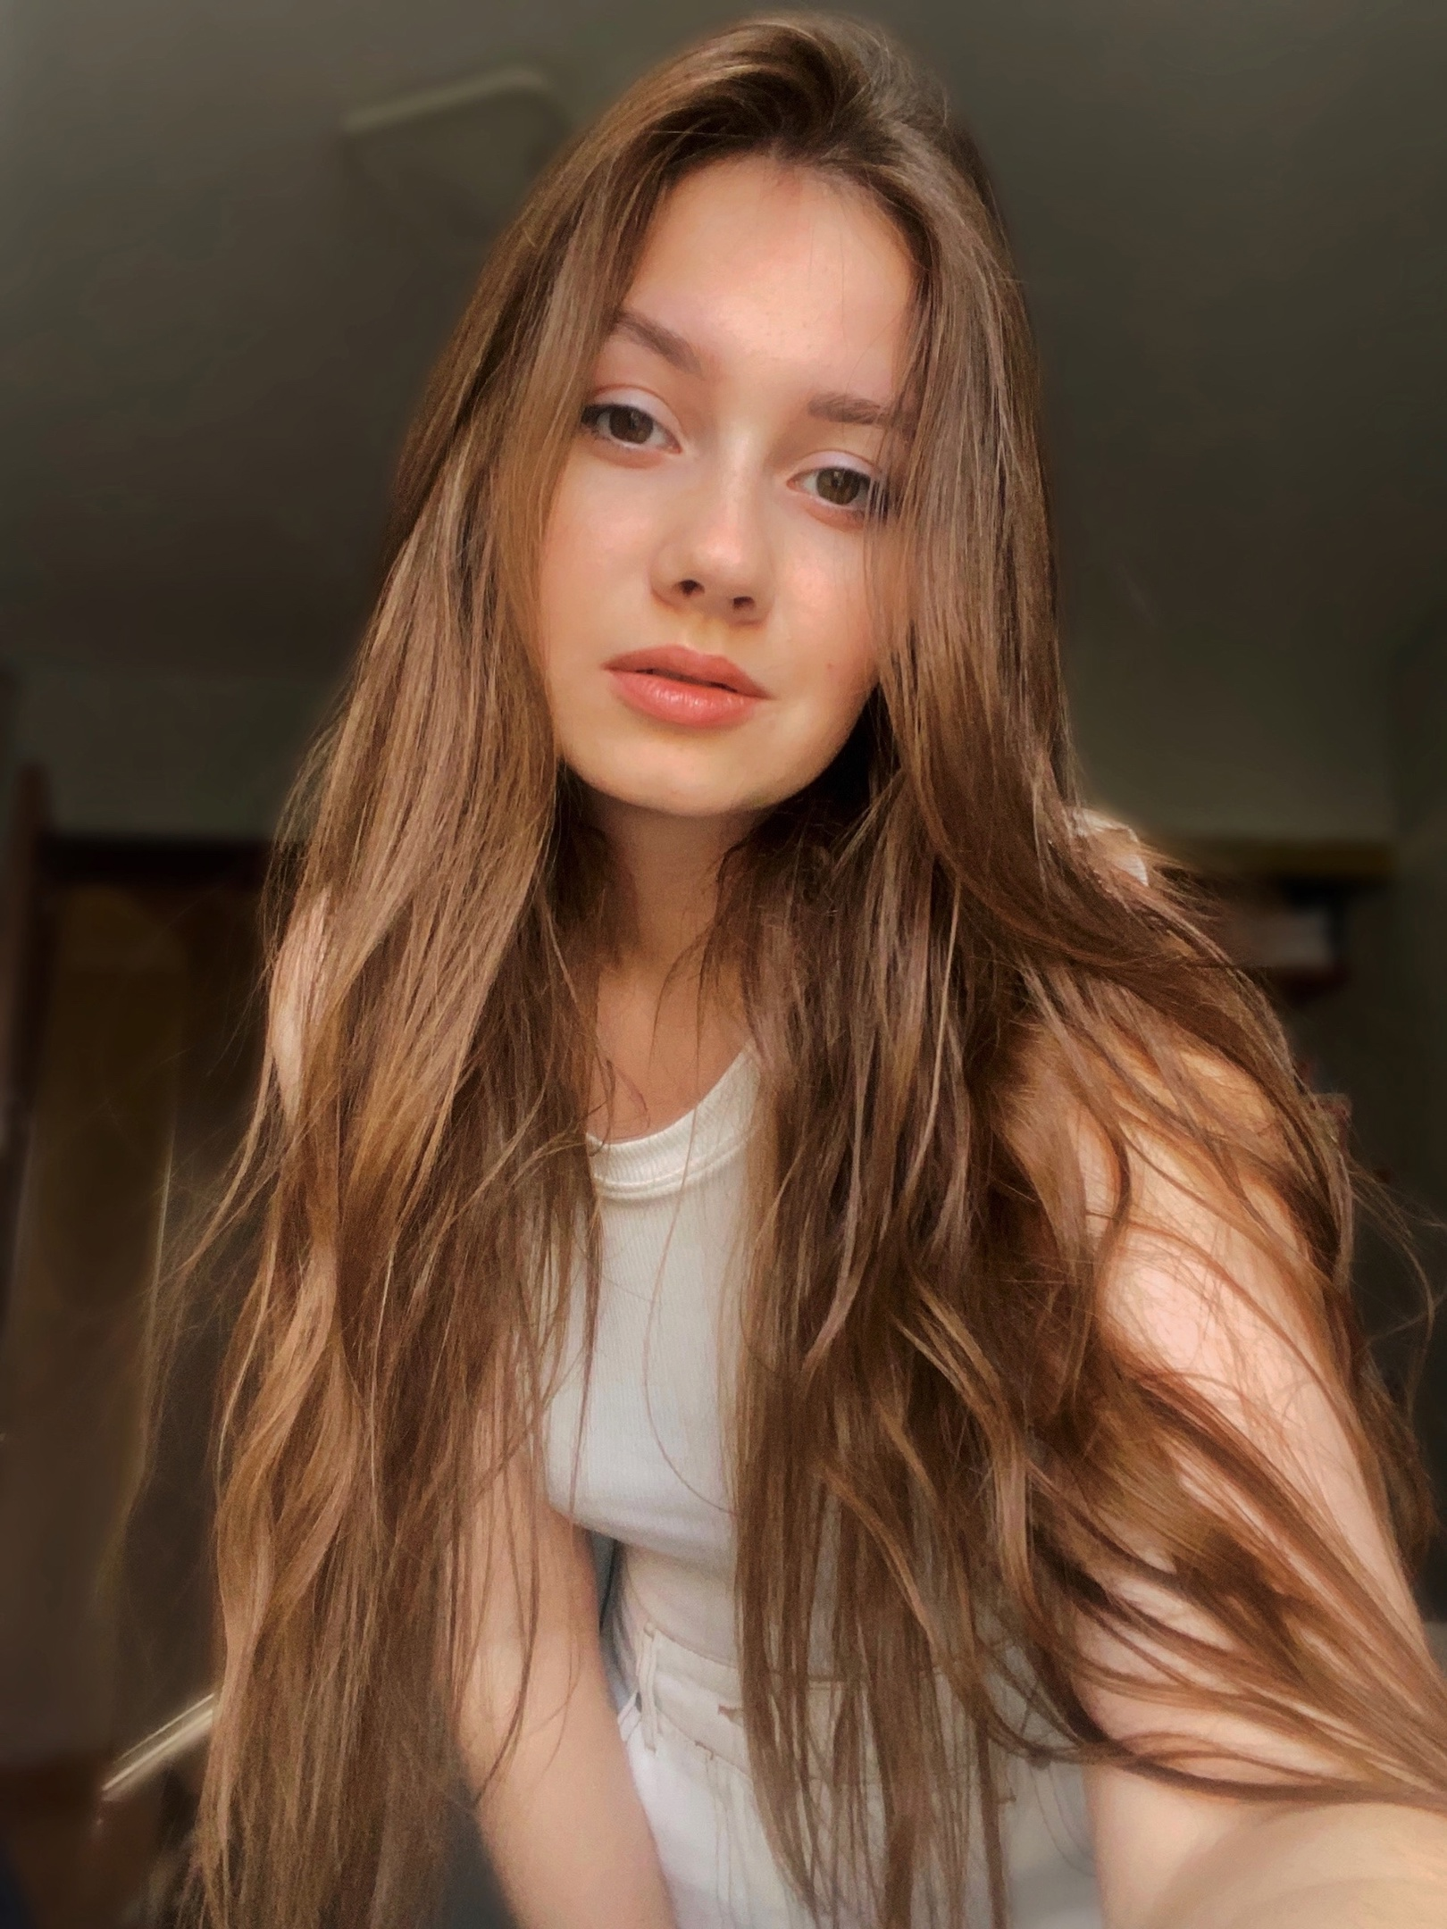
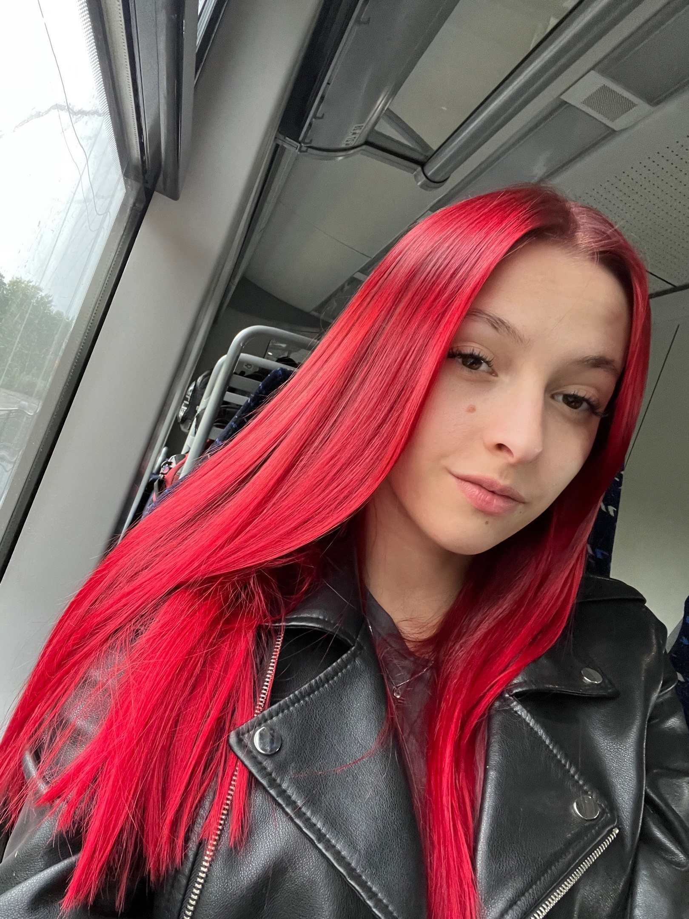

Команда
Грибова Алёна Владимировна
Лидер
Окулова Алина Алексеевна
Администратор
Шляпина Ксения Вадимона
Производитель

Slide 7
Вопросы к экспертам
Заинтересовал ли Вас наш проект?
Какие были бы Ваши дополнения к данному проекту?
Со стороны пользователя, хотели бы Вы посетить данное место?

